Slide 1
Wie spät ist es? 2
8. třída

Slide 2
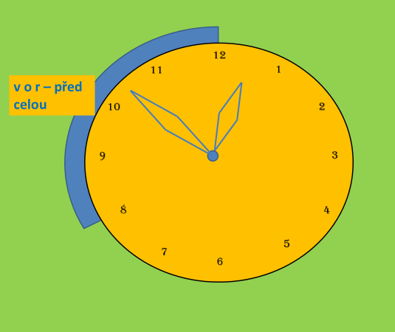
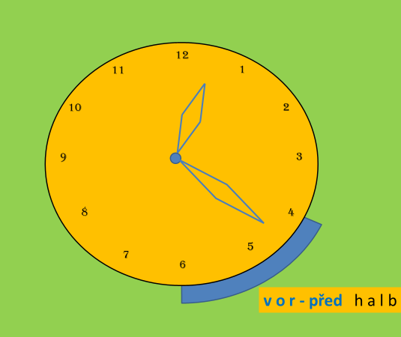
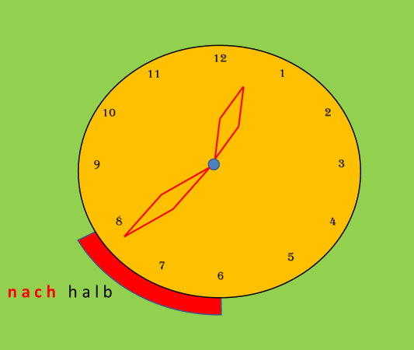
Wie spät ist es? Pravidla

Slide 4
1. Verbinde die Uhrzeiten.
8:45 es ist Viertel nach elf
13:30 es ist Viertel nach fünf
22:45 es ist halb elf
7:15 es ist Viertel vor elf
10:30 es ist Viertel vor neun
11:15 es ist halb zwei
5:15 es ist Viertel nach sieben

Slide 5
2. Ergänze:
14:30 – ........................................................................................................................................
18:15 – ........................................................................................................................................
19:45 – ........................................................................................................................................
3:30 – ..........................................................................................................................................
6:45 – ..........................................................................................................................................
5:15 – ..........................................................................................................................................
halb drei
Viertel sieben, Viertel nach sechs, fünfzehn nach sechs
drei Viertel acht, Viertel vor acht, fünfzehn vor acht
halb vier
drei Viertel sieben, Viertel vor sieben, fünfzehn vor sieben
Viertel sechs, Viertel nach fünf, fünfzehn nach fünf

Slide 6
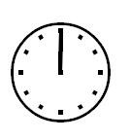
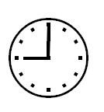
Připojte popisky ke správnému obrázku. Chybějící údaje doplňte.
_____________ _____________ _____________ _____________
Es ist sieben. Es ist zwölf.

Slide 7
Připojte popisky ke správnému obrázku. Chybějící údaje doplňte.
_____________ vier Uhr _____________ neun Uhr
Es ist sieben. Es ist zwölf.

Slide 8
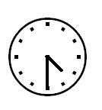
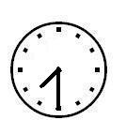
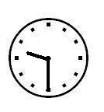
Určete čas na hodinách:
Es ist halb ………………
_____________ _____________ _____________ _____________

Slide 9
Určete čas na hodinách:
Es ist halb
__elf ______ ____fünf ______ __acht ______ __zehn _____

Slide 10
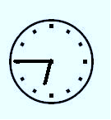
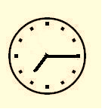
Připojte správné časové údaje k hodinám. Pozor na více možností.
Es ist Viertel vor sieben.
Es ist drei Viertel acht.
Es ist Viertel nach sieben.
Es ist Viertel sieben.
Es ist drei Viertel sieben.
Es ist Viertel acht.
Es ist Viertel vor acht.

Slide 11
Připojte správné časové údaje k hodinám. Pozor na více možností.
Es ist Viertel vor sieben.
Es ist drei Viertel acht.
Es ist Viertel nach sieben.
Es ist Viertel sieben.
Es ist drei Viertel sieben.
Es ist Viertel acht.
Es ist Viertel vor acht.

Slide 12
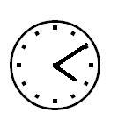
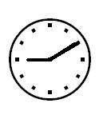
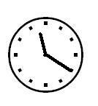
Složte ze slov správné časové údaje
:
_____________________
halb
vier
zehn
Es
_____________________
bis
neun
zwölf
_____________________
nach
ist
_____________________

Slide 13
Složte ze slov správné časové údaje
:
zehn
_____________________
Es
ist
nach
vier
halb
vier
zehn
Es
_____________________
vor
Es
ist
zehn
neun
zwölf
zehn
nach
_____________________
Es
ist
neun
nach
ist
zehn
vor
halb
_____________________
Es
ist
zwölf

Slide 14
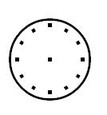
Dokreslete ručičky hodinám:
Es ist zehn vor eins.
Es ist acht.
Es is Viertel vor vier.
Es ist zehn nach zwei.
Es ist fünf vor fünf.
Es ist Viertel zwei.

Slide 15
Dokreslete ručičky hodinám:
Es ist zehn vor eins.
Es ist acht.
Es is Viertel vor vier.
Es ist zehn nach zwei.
Es ist fünf vor fünf.
Es ist Viertel zwei.

Slide 16
Kontrola DÚ, CV. 9/STR. 61
a) 23:00, 6:35, 23: 55 – um elf Uhr, um fünf nach halb sieben, fünf vor zwölf
b) 11:10, 20: 45, 7:00 – um zehn nach elf, um Viertel vor neun - um drei Viertel neun, fünfzehn vor neun, um sieben
c) 4: 00, 5: 55, 13: 40 - um vier, um fünf vor fünf, um zwanzig vor zwei – um zehn nach halb zwei
d) 12: 25, 15: 30, 18:05 – um fünf vor halb eins, um halb vier, um fünf nach sechs
e) 10: 00, 6: 45, 13:48 – um zehn, um drei Viertel sieben - um Viertel vor sieben – um zehn vor sieben, um zwölf vor zwei

